Slide 1


স্বাগতম

Slide 2

শিক্ষক পরিচিতি
    মোঃ আবু রায়হান
    সহকারী শিক্ষক (বিজ্ঞান)
শার্শা পাইলট মাধ্যমিক বিদ্যালয়
শার্শা, যশোর

Slide 3
পাঠ পরিচিতি
বিষয়: সাধারণ বিজ্ঞান
শ্রেণী: দশম
অধ্যায়: দশম
সময়: ৫০ মিনিট

Slide 4
শিখনফল
1) গ্রীনহাউজ কাকে বলে তা বলতে
পারবে।
২) গ্রীনহাউজ প্রতিক্রিয়া কি তা ব্যাখ্যা
করতে পারবে।
৩) গ্রীনহাউজ প্রতিক্রিয়া এর ফলাফল কি তা
বিশ্লেষণ করতে পারবে।

Slide 5
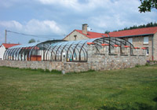
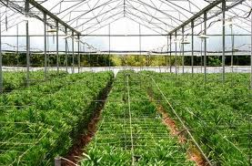
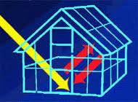
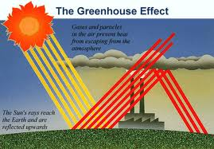
ছবি গুলো লক্ষ্য করো

Slide 6
আজকের পাঠ
গ্রীনহাউজ
গ্রীনহাউজ প্রতিক্রিয়া

Slide 7
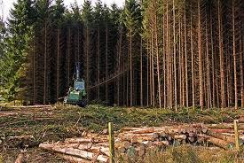
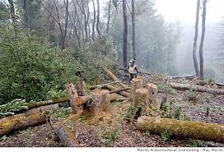
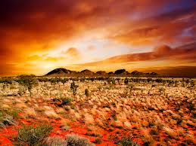
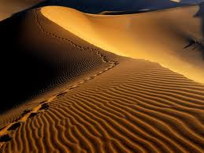

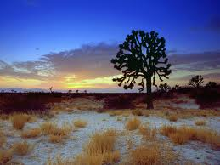
ছবি গুলো দেখ
মরূকরণ প্রক্রিয়া

Slide 8

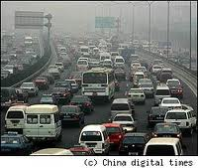
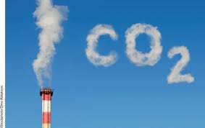
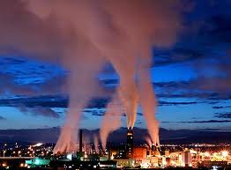
ছবি গুলো দেখ

Slide 9
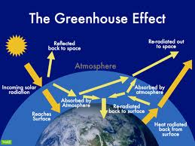
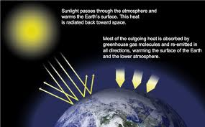
ছবি গুলো দেখ
গ্রীনহাউজ প্রতিক্রিয়া

Slide 10
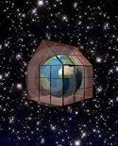
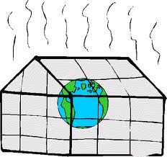
ছবি গুলো লক্ষ্য করো

Slide 11
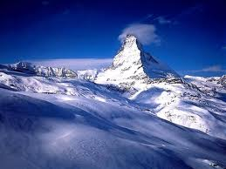
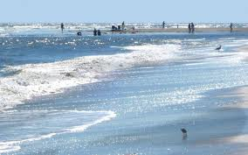
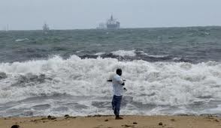
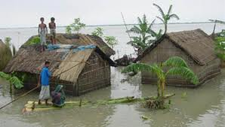
ছবি গুলো লক্ষ্য করো

Slide 12
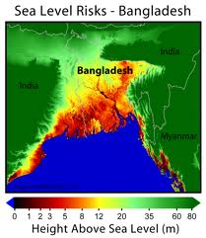
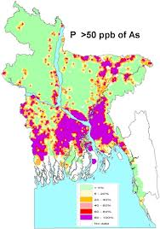
ছবিগুলো দেখে কি বুঝতে পাচ্ছ?
বাংলাদেশের ঝুকি পূর্ণ অঞ্চল

Slide 13
উপস্থাপন
গ্রীনহাউজ : শীত প্রধান দেশে অত্যাধিক ঠান্ডা থেকে সাবুজ উদ্ভিদ সমুহকে রক্ষা করার জন্য কাচের তৈরী ঘরে উদ্ভিদ জন্মানো হয় একে গ্রীনহাউস বলে।
গ্রীনহাউজ প্রতিক্রিয়া : পৃথিবীর বায়ুমন্ডলে CO2গ্যাস গ্রীনহাউজ এর মত একটি স্তর তৈরী করে। ফলে ভূ-পৃষ্ট সূর্য থেকে আসা তাপের অতিরিক্ত অংশ বিকিরণ পক্রিয়ায় বায়ু মন্ডলের বাহিরে বের করে দিতে পারে না, ফলে বায়ু মন্ডল উত্তপ্ত হয় একেই গ্রীনহাউজ প্রতিক্রিয়া বলে।

Slide 14
দলীয় কাজ
দল: ক) গ্রীনহাউজ গ্যাস কি? উক্ত গ্যাসের
ক্ষতিকর প্রভাব ব্যাখ্যা কর।
দল: খ) গীনহাউজ প্রতিক্রিয়ার ক্ষতিকর প্রভাব ব্যাখ্যা কর।

Slide 15
মূল্যায়ন
1) গ্রীনহাউজ বলতে কি বোঝ?
২) গ্রীনহাউজ প্রতিক্রিয়া কাকে বলে?
৩) গ্রীনহাউজ প্রতিক্রিয়ার দুটি ফলাফল বল।
৪) বর্তমান বিশ্ব পরিবেশে গ্রীনহাউজ
প্রতিক্রিয়া সম্পর্কে তোমার মতামত বল।

Slide 16
বাড়ির কাজ
গ্রীনহাউজ প্রতিক্রিয়ায় বাংলাদেশ কতটা হুমকির সম্মূখীন তা ব্যাখ্যা কর।

Slide 17

ধন্যবাদ

